Slide 1
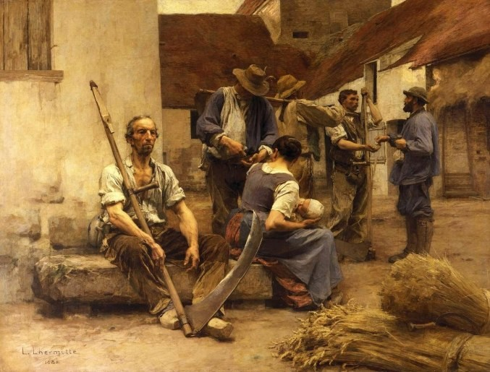
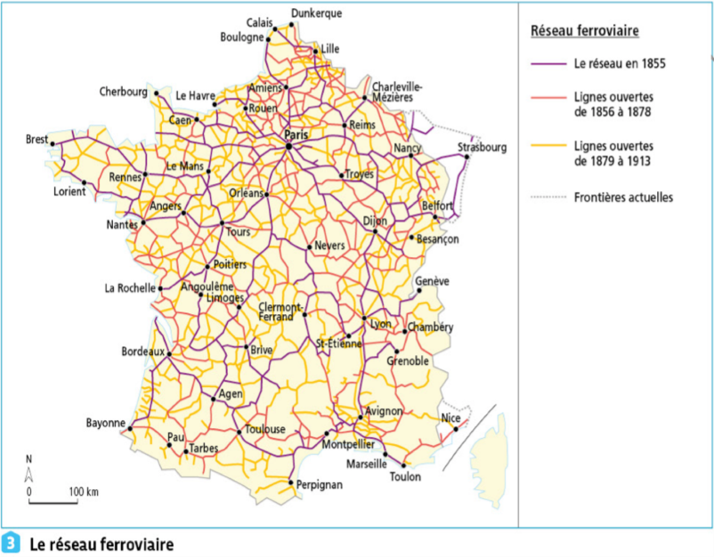
Les transports jouent un rôle majeur
Longueur des lignes ferroviaires x 3 entre 1880 et 1910
Désenclavement des campagnes.
Développement des tramways, des trains de banlieue et des métros
Accompagnent la croissance des villes.
Généralisation de nouveaux moyens de transports rend les Français + mobiles.

Slide 2
C- L’évolution du monde du travail
Le salariat est en croissance
Déf° : salariat
↗ administrations publiques
↘ des producteurs indépendants (artisans et agriculteurs)
↗ grandes entreprises industrielles
↗ du nombre de salariés (= 58% des actifs en 1900)

Slide 3
Une réorganisation des secteurs d’activités se produit
↗ population active (ensemble des personnes en âge de travailler, disponibles sur le marché du travail) :
1870 = 15 millions ; 1914 = 21 millions
Part dans la population active :
1851 : 56% → 1911 : 39 %
Part dans la population active :
1851 : 18% → 1911 : 28 %
Part dans la population active :
1851 : 26% → 1911 : 33 %

Slide 4
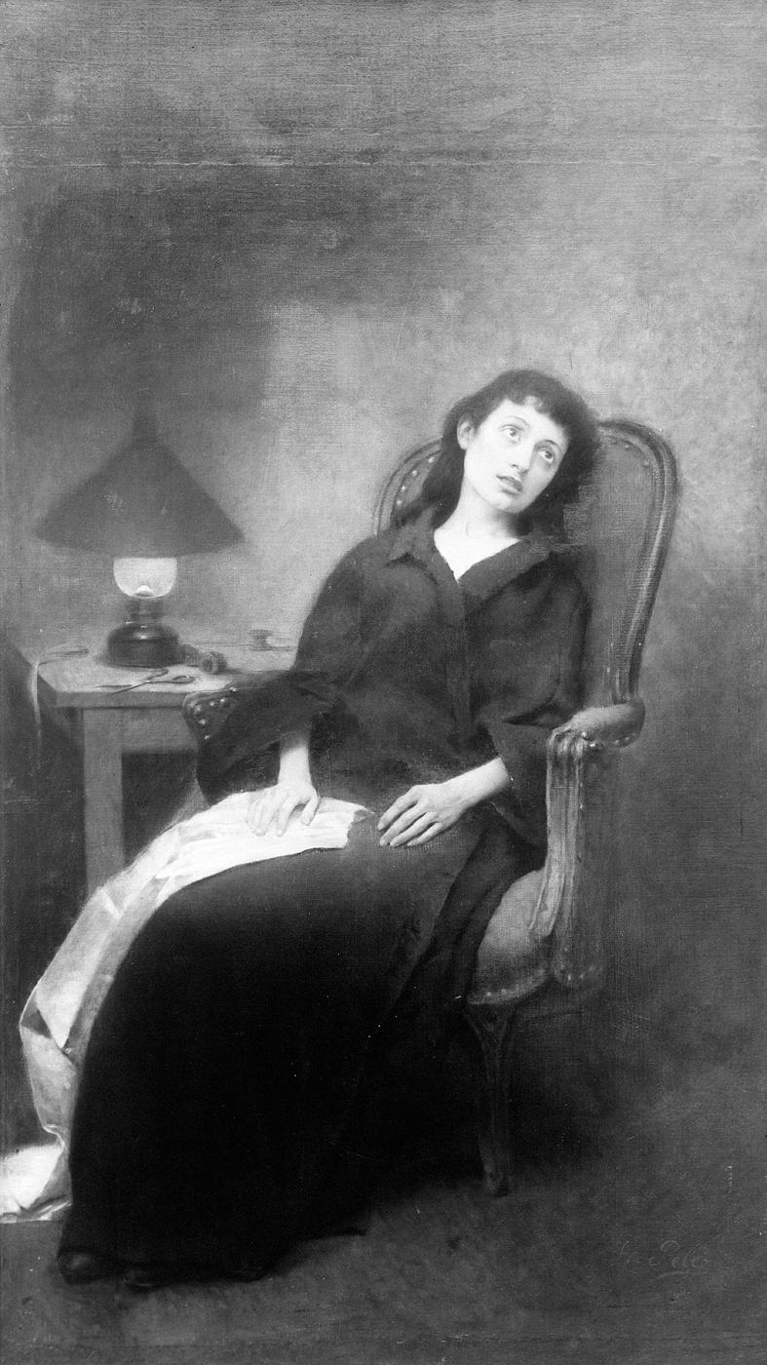

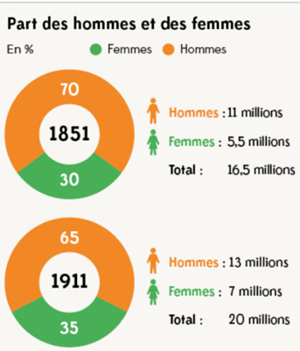
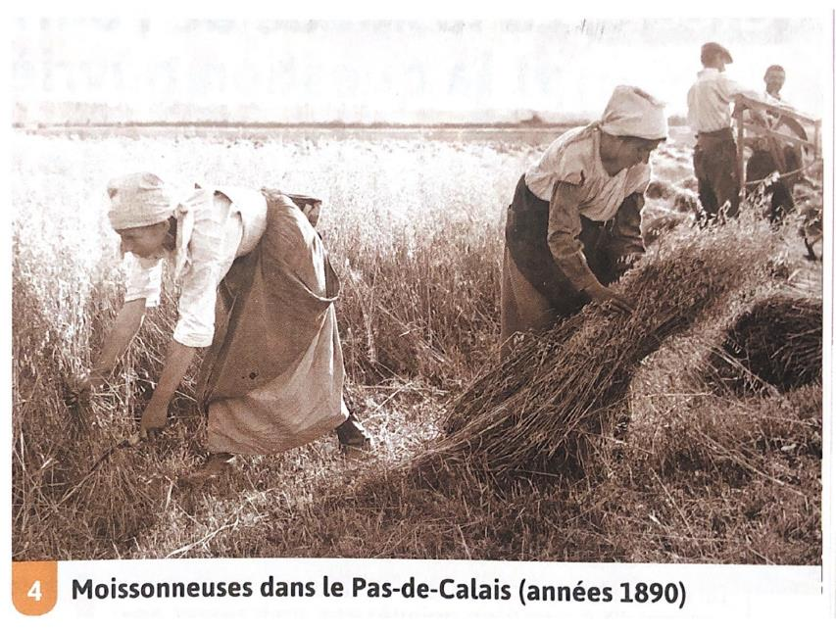
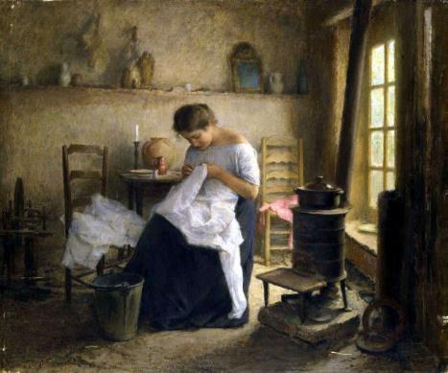
La main d’œuvre se renouvelle
  Le travail devient de plus en plus féminin
XIXème s. : femmes = rôle important dans l’agriculture et l’artisanat à domicile.
Industrialisation : émergence figure de l’ouvrière.
1911 : part des femmes dans la population active = 35%.
L’ouvrière poitrinaire, Fernand Pélez (1843-1913), photographie, Grand Palais (Paris)
La Lingère, Léon Delachaux, huile sur toile, 1905, 47 x 56,5 cm, Musée d’Orsay (Paris)
Evolution de la population active entre 1851 et 1911
© Hatier Editions, 2019
Quelle type de travail féminin est montré par ces deux œuvres ?
Quelles visions s’en dégagent ?
Affiche publicitaire pour Jenny l’ouvrière, roman feuilleton de 1890-1891

Slide 5
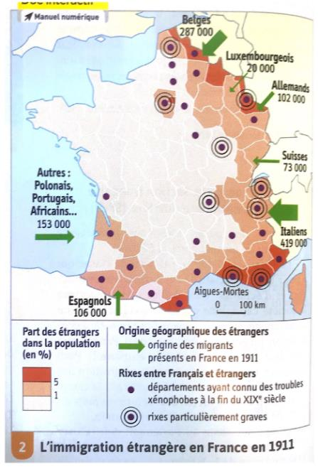
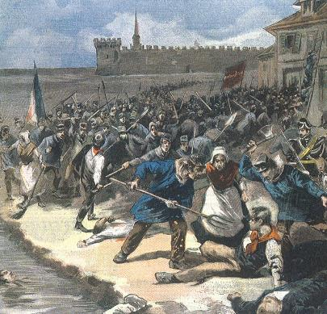
La main d’œuvre se renouvelle
  Le monde du travail s’ouvre à l’immigration
Besoins de MO dans l’industrie, mais faible natalité en France → appel à l’immigration.
1889 : loi fixe les conditions de naturalisation.
Main-d’œuvre étrangère = « avantages » : salaires moindres, faibles revendications…
Mais tensions et xénophobie → 1893 : massacre d’Italiens à Aigues-Mortes.
Début XXème siècle : + d’1 million d’immigrés en France (= Italiens, Belges et Polonais, surtout Est et Sud de la France).
© Hatier Editions, 2019
© Hatier Editions, 2019
Le 17 août 1893, à Aigues-Mortes dans le Gard, de Italiens employés dans les salines sont massacrés par des ouvriers français, révoltés par l’embauche d’étrangers en pleine crise économique. Le bilan officiel est de 8 morts et d’une cinquantaine de blessés, tous Italiens. C’est le plus grave incident de ce genre connu par la France.

